Slide 1

Báo cáo JAVA JDBC
ĐẠI HỌC QUỐC GIA TP. HỒ CHÍ MINH
TRƯỜNG ĐẠI HỌC CÔNG NGHỆ THÔNG TIN
Giảng viên hướng dẫn:
ThS. LÊ THANH TRỌNG
Lê Văn Cường 14521116
Phạm Hoài Nguyên 14520605
Phan Quang Duy 14521161

Slide 2
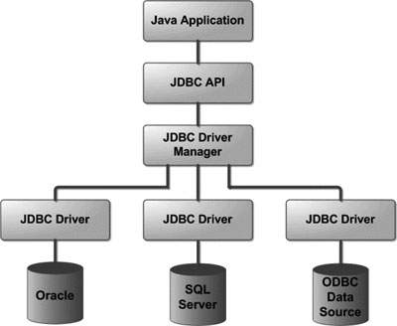
JDBC là gì ? Kiến trúc của JDBC ? Các hàm thao tác với JDBC thuộc gói nào?
JDBC (Java Database Connectivity) là một API tiêu chuẩn dùng để tương tác với các loại cơ sở dữ liệu quan hệ. JDBC có một tập hợp các class và các Interface dùng cho ứng dụng Java có thể nói chuyện với các cơ sở dữ liệu.
Kiến trúc của JDBC gồm 2 phần:
JDBC API
JDBC Driver
Các hàm thao tác với JDBC phần lớn nằm trong 2 gói :
java.sql
javax.sql

Slide 3
JDBC Driver là gì? Có những loại driver nào?
JDBC Driver là một thành phần phần mềm cho phép ứng dụng Java tương tác với cơ sở dữ liệu. Một trong những nhiệm vụ của JDBC Driver là chuyển đổi kiểu dữ liệu của Java thành kiểu dữ liệu của JDBC tương ứng trước khi gửi giá trị dữ liệu tới Database
Có 4 loại JDBC Driver
- Loại 1: JDBC/ODBC
Sử dụng cầu nối ODBC – Open Database Connectivity (JDBC – ODBC Bridge Driver). Sử dụng ODBC, yêu cầu bạn phải cấu hình trên hệ thống một DSN (Data Source Name) đại diện cho cơ sở dữ liệu muốn sử dụng.

Slide 4
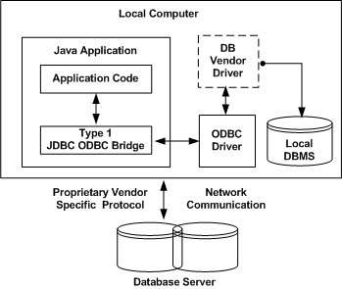
Loại 1: JDBC/ODBC Sử dụng cầu nối ODBC – Open Database Connectivity (JDBC – ODBC Bridge Driver). Sử dụng ODBC, yêu cầu bạn phải cấu hình trên hệ thống một DSN (Data Source Name) đại diện cho cơ sở dữ liệu muốn sử dụng.

Slide 5
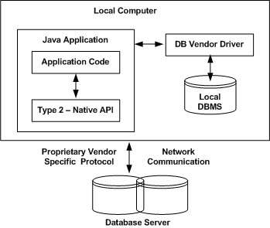
- Loại 2: Native-API

Slide 6
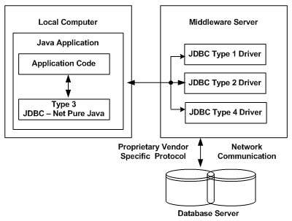
Loại 3: Open Protocol-Net JDBC kết nối thông qua các ứng dụng mạng trung gian

Slide 7
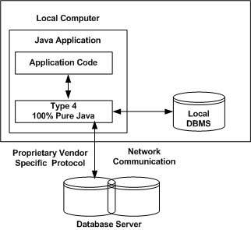
Loại 4: Proprietary-Protocol-Net JDBC kết nối trực tiếp với trình điều khiển cơ sở dữ liệu

Slide 8
Kết luận trình điều khiển nào nên được sử dụng (Which driver should be used)
Nếu bạn truy cập vào một loại cơ sở dữ liệu như MySQL, SQL Server, PostgreSQL, Oracle, … thì loại 4 nên được sử dụng.
Nếu ứng dụng Java của bạn truy cập nhiều loại cơ sở dữ liệu cùng một lúc thì loại 3 nên được sử dụng.
Loại 2 được sử dụng trong một số tình huống khi mà loại 3 hoặc loại 4 là không có sẵn cho cơ sở dữ liệu của bạn.
Loại 1 thường được sử dụng với mục đích thử nghiệm.

Slide 9
Cách nạp các loại driver (Java 7 hoặc 8) dành cho các hệ quản trị CSDL phổ biến (MySQL, SQL sever, Oracle, Access, DB2, Java DB,..)
- Nạp các java package : sử dụng câu lệnh
import java.sql.* ;

Slide 10
Đăng ký JDBC driver : có 2 cách 1.Sử dụng method : Class.forName(<driver name>) try{ class.forName (“ Oracle.jdbc.driver.OracleDriver”); } catch (ClassNotFoundException ex) { System.out.print( “Error”); } 2. Sử dụng DriverManager.registerDriver() try{ Driver myDriver = new Oracle.jdbc.driver.OracleDriver(); DriverManager.registerDriver( myDriver ); } catch (ClassNotFoundException ex) { System.out.print( “Error”); }

Slide 11
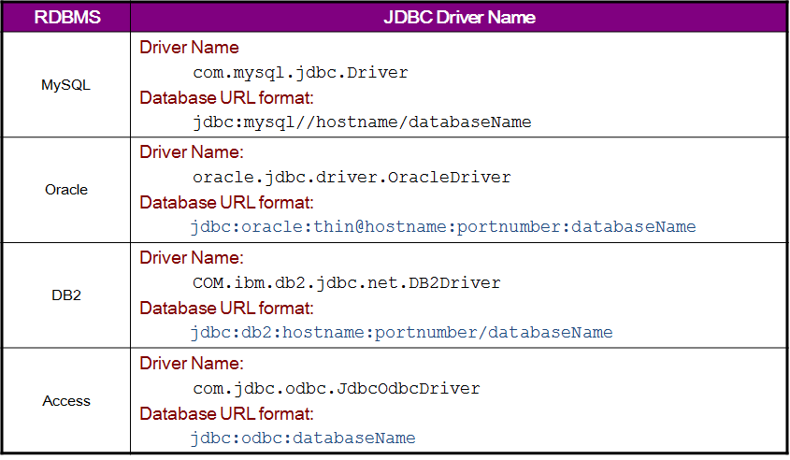
Xác định database URL
Được sử dụng để tạo kêt nối database
Có thể chứa sever, post, protocol...

Slide 12
Tạo đối tượng kết nối Connection : Có 3 cách
DriverManager.getConnection ( String Url); DriverManager.getConnection ( String Url, String User, String password);
DriverManager.getConnection ( String Url, Properties info);

Slide 13
Các bước cơ bản khi làm việc với JDBC
Ø Nạp trình điều khiển kết nối (Load Driver)
Ø Thiết lập kết nối đến cơ sở dữ liệu thông qua “Connection String” (Establish a database connection)
Ø Tạo và thực thi 1 câu lệnh truy vấn đến cơ sở dữ liệu (Create and execute an SQL Statement)
Ø Xử lý kết quả nhận về sau khi thi hành lệnh truy vấn thành công trên cơ sở dữ liệu (Process the results)
Ø Đóng kết nối và giải phóng tài nguyên đã dành cho kết nối đó (Close the database connection)
Bước 1: Nạp trình điều khiển kết nối (Load Driver
Cú pháp của lệnh này như sau:
Notes:
Để tiến hành nạp trình điều khiển kết nối, bạn phải dùng phương thức forName của lớp Class để tạo ra 1 thể hiện của lớp kết nối dựa trên giao thức mà JDBC cung cấp.

Slide 14
Ví dụ :
Giả sử bạn muốn sử dụng kết nối theo kiểu 1 của JDBC (ODBC-JDBC Bridge) thì câu lệnh để load driver cho kiểu này có thể viết như sau:
Class.forName(“jdbc:odbc:JdbcOdbcDriver”);
Ghi chú : Chuỗi “jdbc:odbc:JdbcOdbcDriver” dùng làm tham số của hàm chính
là giao thức điều khiển dành cho kết nối loại 1 của JDBC
- Trong trường hợp khác, bạn muốn kết nối đến cơ sở dữ liệu bằng kiểu kết nối thứ 4 của JDBC đối với cơ sở dữ liệu SQL Server, ta có thể thực hiện như sau
Class.forName(“com.microsoft.sqlserver.jdbc.SQLServerDriver”);
Ghi chú : Trong tình huống này thì chuỗi “com.microsoft.sqlserver.jdbc.SQLServerDriver” dùng làm tham số của hàm chính là giao thức điều khiển dành cho kết nối loại 4 của JDBC đối với cơ sở dữ liệu SQL Server

Slide 15
Bước 2: Thiết lập kết nối đến cơ sở dữ liệu (Establish a database connection)
Cú pháp được mô tả như sau:
Ví dụ:
Bạn muốn kết nối đến Database có tên qlCuocHen đã tạo ra trong SQL Server thông qua tài khoản sa với mật khẩu là 123456 thông qua kiểu kết nối thứ nhất của JDBC. Câu lệnh có thể viết như sau:
String strConnect = "jdbc:odbc:driver={SQL Server};
Server=BODUA-D778EAB2E;
Database =qlCuocHen;
UserName=sa; Password=123456";
Connection cnObj = DriverManager.getConnection(strConnect);
Notes:
Để thực hiện bước thứ 2 này, bạn phải tạo 1 đối tượng của lớp Connection để nhận kết quả trả về của phương thức getConnection, đây là phương thức tĩnh của lớp DriverManager có nhiệm vụ kiểm tra xem trong thư viện đã được cài đặt của Java có trình điều khiển kết nối thích hợp ứng với chuỗi kết nối mà lập trình viên đã mô tả và truyền vào thông qua tham số của hàm hay không. Nếu thỏa mãn, 1 đối tượng thuộc lớp Connection sẽ trả về cho phép chương trình có thể thực hiện các tác động cần thiết xuống cơ sở dữ liệu tông qua đối tượng này (nếu không thành công, 1 đối tượng thuộc lớp SQLException sẽ trả ra cho nơi gọi nó để thông báo lý do tại sao không thể tạo được kết nối).

Slide 16
Ghi chú : Cú pháp của chuỗi kết nối được mô tả như sau
“jdbc:odbc:driver={SQL Server};Server=<ServerName>; Database=<YourDB>;UserName=<dbUser>;Password=<***>”
Những phần nằm trong cặp dấu <> bạn phải thay thế cho phù hợp. Bạn có thể tham khảo bài “KẾT NỐI SQL SERVER KIỂU 1 : ODBC – JDBC BRIDGE” trong WebSite này
Tương tự, nếu sử dụng kiểu kết nối thứ nhất, bạn có thể sử dụng connection String theo cú pháp như sau:
“dbc:sqlserver://<server_name>:<port>;databaseName=<YourDB>;user= <userName>; password=<pass>"
Bước 3: Tạo và thực thi 1 câu truy vấn dữ liệu dạng SQL (Create and Execute an SQL Statement)
Khi 1 kết nối đã được thiết lập đến Database thành công, để có thể tác động lên cơ sở dữ liệu thông qua connection đó thì bạn phải tạo ra 1 đối tượng để có thể thực thi các tác động lên cơ sở dữ liệu của chương trình thông qua các câu lệnh dạng SQL, đối tượng đó có thể là object của 1 trong 3 lớp sau :

Slide 17
Statement
PreparedStatement
CallableStatement
Cú pháp
Ví dụ:
Connection ketNoi = null;
Class.forName("sun.jdbc.odbc.JdbcOdbcDriver");
String Url=""jdbc:odbc:driver={SQL Server};
Server=BODUA-D778EAB2E;
Database =qlCuocHen;
UserName=sa; Password=123456";";
ketNoi= DriverManager.getConnection(Url);
ResultSet kq=null;
Statement stCmd = this.ketNoi.createStatement();
Notes:
Như vậy, sau khi thiết lập kết nối thành công, bạn phải tạo ra 1 đối tượng Statement để nhận về 1 thể hiện của lớp này thông qua phương thức createStatement() của đối tượng Connection đã thiết lập.

Slide 18
Bước 4: Xử lý kết quả nhận về sau khi thi hành lệnh truy vấn thành công trên cơ sở dữ liệu (Process the results)
Một đối tượng của lớp Statement, sau khi tạo ra có thể thực thi 1 lệnh SQL tác động lên cơ sở dữ liệu thông qua phương thức executeQuery() (hay executeUpdate() – thường dùng khi cần thực hiện các câu lệnh SQL dạng DDL: Data Definition Language). Kết quả trả về khi thực thi lệnh executeQuery sẽ là 1 đối tượng của lớp ResultSet chứa thông tin là kết quả truy vấn được từ cơ sở dữ liệu. Cú pháp của lệnh này như sau:
Notes:
Với 1 đối tượng ResultSet, bạn có thể sử dụng các phương thức tiêu biểu để thao tác đối với dữ liệu, hay điều khiển đối tượng này như sau
.next() – cho phép dịch chuyển con trỏ sang mẫu tin kết tiếp để truy xuất dữ liệu
.getString(tenCot) – Cho phép bạn đọc thông tin của 1 trường thông tin dạng chuỗi có trong kết quả trả về của ResultSet. Tương tự đối với các kết quả dạng khác của các kiểu thuộc dạng Primitive data type như : int, boolean, byte, long, float, double … Các phương thức tương ứng có thể lần lượt là : .getInt(tenCot); .getBoolean(tenCot); .getByte(tenCot); .getLong(tenCot); .getFloat(tenCot); .getDouble(tenCot)… Các hàm này thường overload 2 dạng, dạng thứ nhất sử dụng tham số kiểu chuỗi chỉ ra tên của cột chứa thông tin muốn đọc, dạng thứ 2 kiểu int mô tả cho chỉ số của cột muốn đọc.

Slide 19
Bước 5: Đóng kết nối và giải phóng tài nguyên (Close the database connection)
Cú pháp:
Notes:
Đây là bước đơn giản nhất và cũng là bước khá quan trọng trong 5 bước. Hãy tưởng tượng chương trình của bạn trong quá trình làm việc có thể phải tạo ra rất nhiều kết nối mỗi khi cần tác động lên cơ sở dữ liệu, tại mỗi thời điểm 1 kết nối được tạo ra, JVM phải cấp phát 1 vùng nhớ để quản lý và cho phép đối tượng kết nối này làm việc. Cũng cùng thời điểm đó, tại Database server, ứng với 1 connection cũng sẽ được tạo và được cấp phát 1 vùng nhớ riêng. Nếu sau mỗi lần làm việc với kết nối xong, bạn không thực hiện giải phóng tài nguyên thì đến 1 lúc nào đó database server sẽ chẳng còn đủ bộ nhớ để cấp phát cho 1 kết nối mới nữa và như thế chương trình của chúng ta cũng có thể đồng nghĩa việc không thể hoạt động được nữa do bị gián đoạn với nguồn cung cấp dữ liệu dành cho nó. Hãy nhớ đóng kết nối sau khi đã làm việc xong là điều vô cùng quan trọng và cần thiết

